Slide 1

扩展卡尔曼滤波器及其在固定翼飞机上的应用
汇报人：赵建策

Slide 2
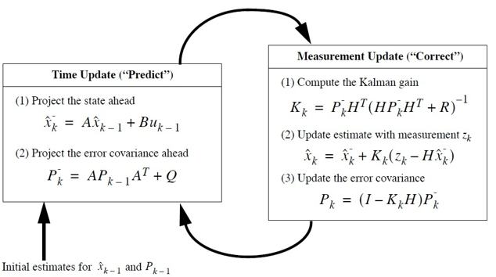
卡尔曼滤波器
卡尔曼滤波作为一种状态最优估计的方法，被广泛应用在动态系统预测，通过“预测”与“更新”两个过程来对系统的状态进行最优估计。
卡尔曼滤波器最通俗的解释就是当计算的结果和测量的结果都有噪声时候，我们的选择是更相信计算的结果还是更相信测量的结果，这也就是卡尔曼增益的物理意义。
分为三部分理解：更新状态量、更新协方差以及更新求解卡尔曼增益。
预测 | 先验
 | 先验协方差
更新 卡尔曼增益
校正 | 后验
 | 更新后验协方差

Slide 3
卡尔曼滤波器的推导思路
列出含有噪声的状态转移矩阵和测量矩阵
将两者融合，并使用一个参数将两个矩阵进行融合，这个参数就是卡尔曼增益
求解先验协方差矩阵和后验协方差矩阵
目标就变成了寻找最优的卡尔曼增益，使得后验值与实际值的误差最小（最优问题）

Slide 4
扩展卡尔曼滤波器
卡尔曼滤波器建立在线性的状态方程和测量方程。但是在实际应用中，更多的关系是非线形关系。为了能够利用基本卡尔曼滤波器的预测和更新过程，对于非线性的状态方程和观测方程，我们利用一阶的泰勒展开，将非线性公式近似为线性公式。
卡尔曼滤波器 | 扩展卡尔曼滤波器

Slide 5
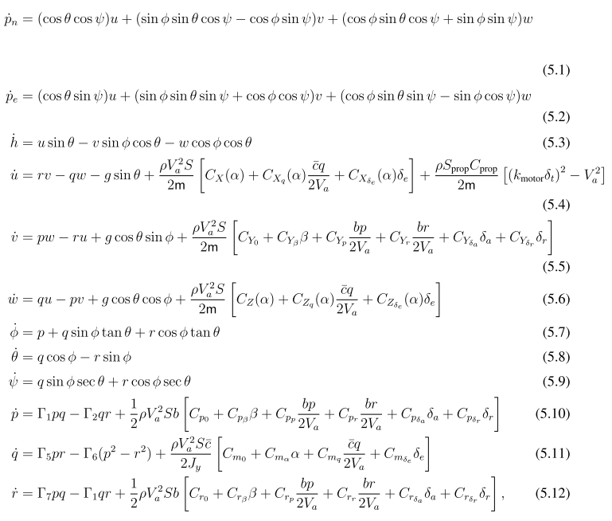
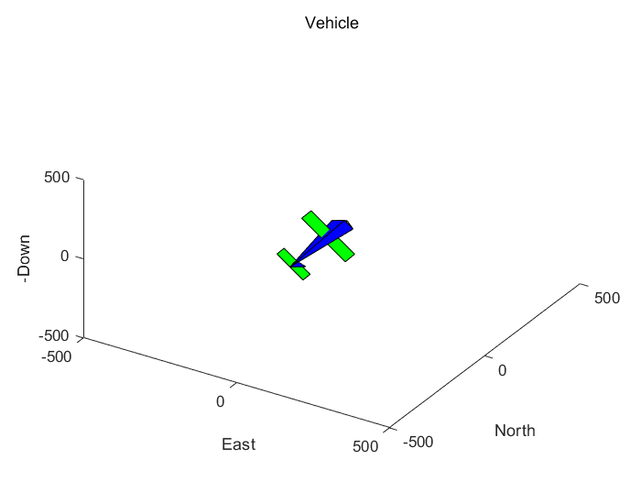
常规布局固定翼飞机的动力学模型

Slide 6
姿态

Slide 7
GPS

Slide 8
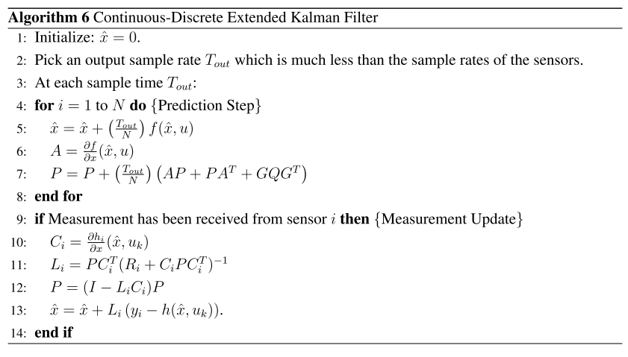
扩展卡尔曼滤波

Slide 9
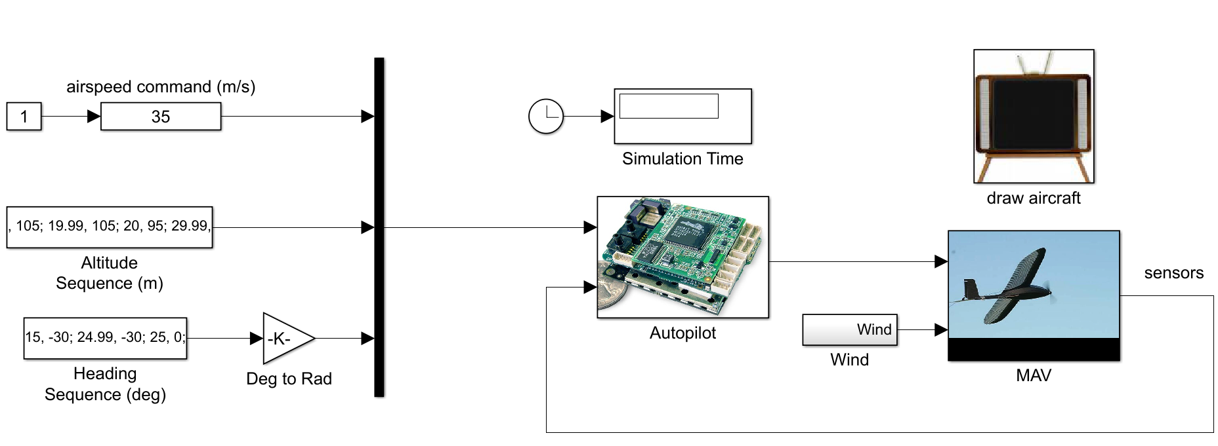
固定翼Simulink仿真
输入：
自驾仪（飞控）：完成状态估计和
MAV：常规布局固定翼飞机的动力学模型
Wind：提供风干扰
draw aircraft：仿真可视化

Slide 10
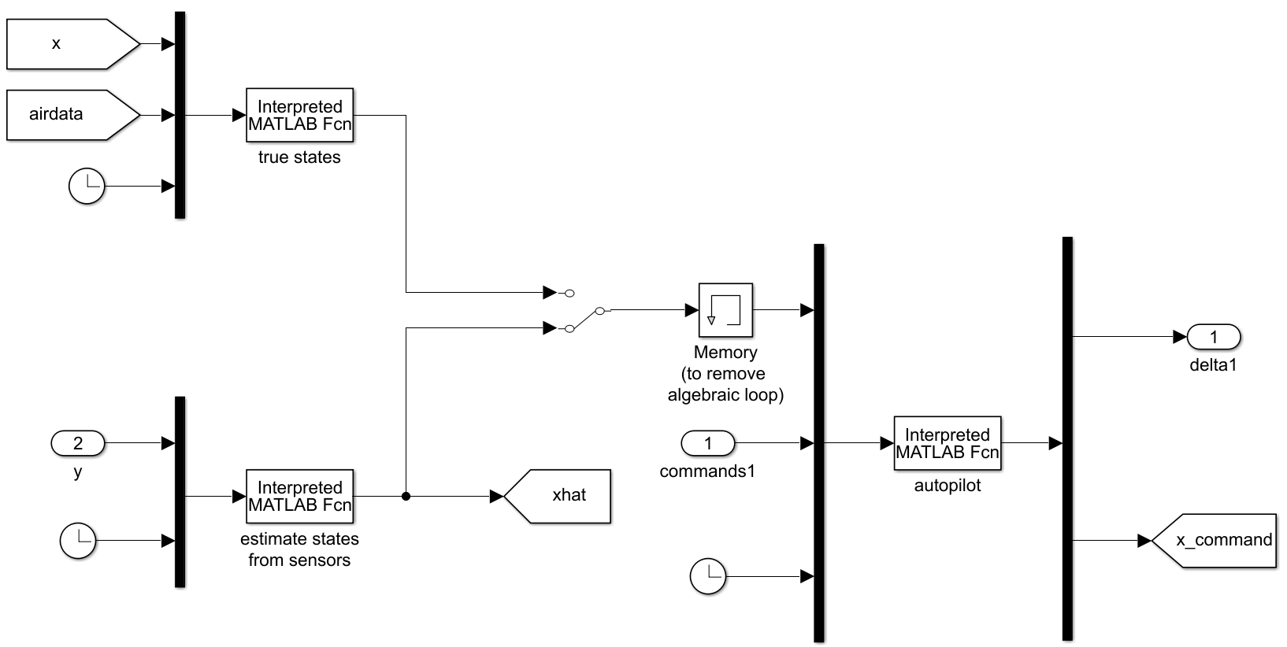
控制器Simulink程序

Slide 11
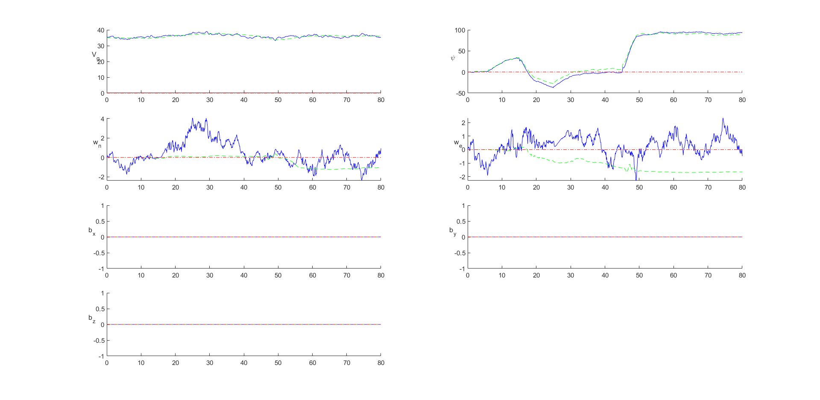
仿真结果

Slide 12
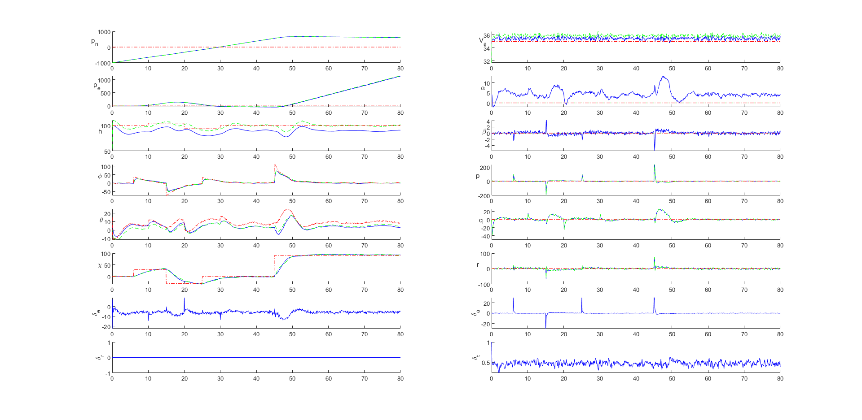
仿真结果

Slide 13
感谢各位同学聆听
汇报人：赵建策

